Slide 1
REF.
BN&SR TC2601, TC2602, TC2603, TC2604, TC2605 표시
SH&FG&RG TC2606, TC2607, TC2608, TC2610, TC1202 표시
FG&EG&PrOx TC2609, TC2613, TC2701, TC2702, TC2703, 표시
X축 ‘시간변경’ 입력에 따라 Scale 변경
Y축 ‘Min’, ‘Max’ 입력에 따라 Scale 변경
각 그래프 우측 데이터 목록에 대응하는 그래프 색상 표시
BN & SR
데이터 목록
▢ TC2601
▢ TC2602
▢ TC2603
▢ TC2604
▢ TC2605
MAX :
MIN :
X(축_시간)
X 축 시간변경
SH & FG & RG
▢ TC2606
▢ TC2607
▢ TC2608
▢ TC2610
▢ TC1202
MAX :
MIN :
X(축_시간)
X 축 시간변경
PrOx & EG
▢ TC2609
▢ TC2613
▢ TC2701
▢ TC2702
▢ TC2703
MAX :
MIN :
X(축_시간)
X 축 시간변경

Slide 2
Stack.
Air & Gas Temp TC1104, TC1105, TC1114, TC1115, TC1207 표시
Coolant Temp TC1311, TC1316, TC1318, TC1326, TC1328 표시
X축 ‘시간변경’ 입력에 따라 Scale 변경
Y축 ‘Min’, ‘Max’ 입력에 따라 Scale 변경
각 그래프 우측 데이터 목록에 대응하는 그래프 색상 표시
Air & Gas Temp
▢ TC1104
▢ TC1105
▢ TC1114
▢ TC1115
▢ TC1207
MAX :
MIN :
X(축_시간)
X 축 시간변경
Coolant Temp
▢ TC1311
▢ TC1316
▢ TC1318
▢ TC1326
▢ TC1328
MAX :
MIN :
X(축_시간)
X 축 시간변경

Slide 3
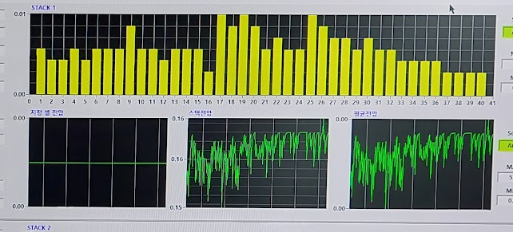
보여주신 예시 1안대로 적용 요청
CVM

Slide 4
INV
DC_V
R_V (L1)
R_I (L1)
각 그래프 개별 X축 ‘시간변경’ 입력에 따라 Scale 변경
각 그래프 개별 Y축 ‘Min’, ‘Max’ 입력에 따라 Scale 변경
MAX :
MAX :
MAX :
MIN :
MIN :
MIN :
DC_I
S_V (L2)
S_I (L2)
MAX :
MAX :
MAX :
MIN :
MIN :
MIN :
DC_P
T_V (L3)
T_I (L3)
MAX :
MAX :
MAX :
MIN :
MIN :
MIN :
AC_P
MAX :
X 축 시간변경
MIN :

Slide 5
PID
저온 Proto PID 설정창과 동일한 구성으로 요청
ST1 C-AIR (AB1102)
REF B-AIR (AB2112)
VOL/PID
VOL/PID
P :
I :
LPF :
P :
I :
LPF :
ST2 C-AIR (AB1112)
REF P-AIR (AB2123)
VOL/PID
VOL/PID
P :
I :
LPF :
P :
I :
LPF :
ST1 DI Cool (P1312)
PNG Pump (P2211)
VOL/PID
VOL/PID
P :
I :
LPF :
:
P :
I :
LPF :
ST2 DI Cool (P1322)
BNG Pump (P2221)
VOL/PID
VOL/PID
P :
I :
LPF :
P :
I :
LPF :
ST1 Cool (P1412)
REF W. Pump(P2308)
VOL/PID
VOL/PID
P :
I :
LPF :
P :
I :
LPF :
ST2 Cool (P1422)
SYS Cool Pump(P2412)
VOL/PID
VOL/PID
P :
I :
LPF :
P :
I :
LPF :

Slide 6
SYS
System Cooling Temp
System Cooling Temp TC1411, TC1414, TC1424
각 그래프 개별 X축 ‘시간변경’ 입력에 따라 Scale 변경
각 그래프 개별 Y축 ‘Min’, ‘Max’ 입력에 따라 Scale 변경
각 그래프 우측 데이터 목록에 대응하는 그래프 색상 표시
Max :
▢ TC1411
▢ TC1414
▢ TC1424
Min :
X(축_시간)
X 축 시간변경

